Slide 1
ỦY BAN NHÂN DÂN QUẬN TÂN PHÚ
TRƯỜNG TIỂU HỌC VÕ THỊ SÁU
HỘI THI “THIẾT KẾ HỌC LIỆU”
GV. Kim Thoa

Slide 2
Unit 4: We have English
Lesson 1: Words

Slide 3
TỔNG QUAN BÀI DẠY
III
I
II
TRƯỚC GIỜ HỌC
SAU GIỜ HỌC
TRONG GIỜ HỌC

Slide 4
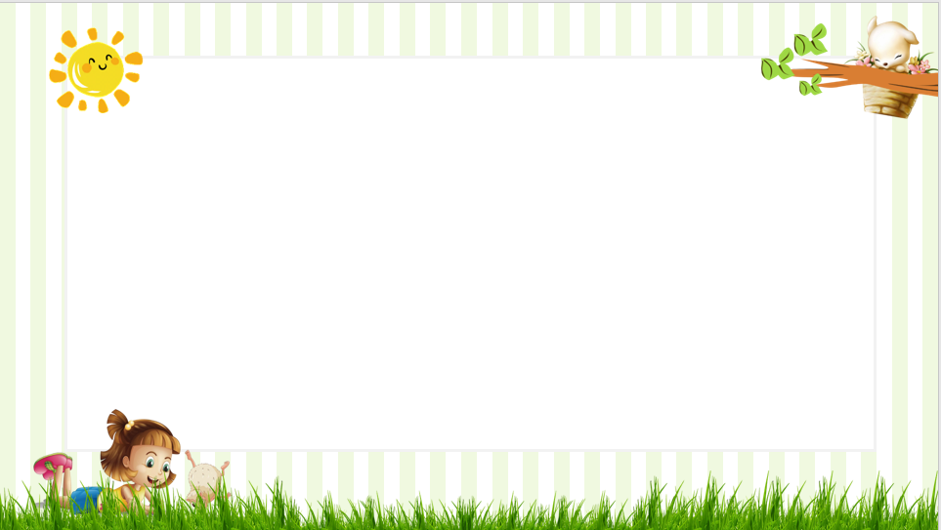
TRƯỚC GIỜ HỌC
Sử dụng hệ thống LMS 360 trực tuyến tải video tương tác
Giúp học sinh tự học, tự chuẩn bị bài, được tương tác
Học sinh xem video và tương tác trả lời câu hỏi trắc nghiệm

Slide 5
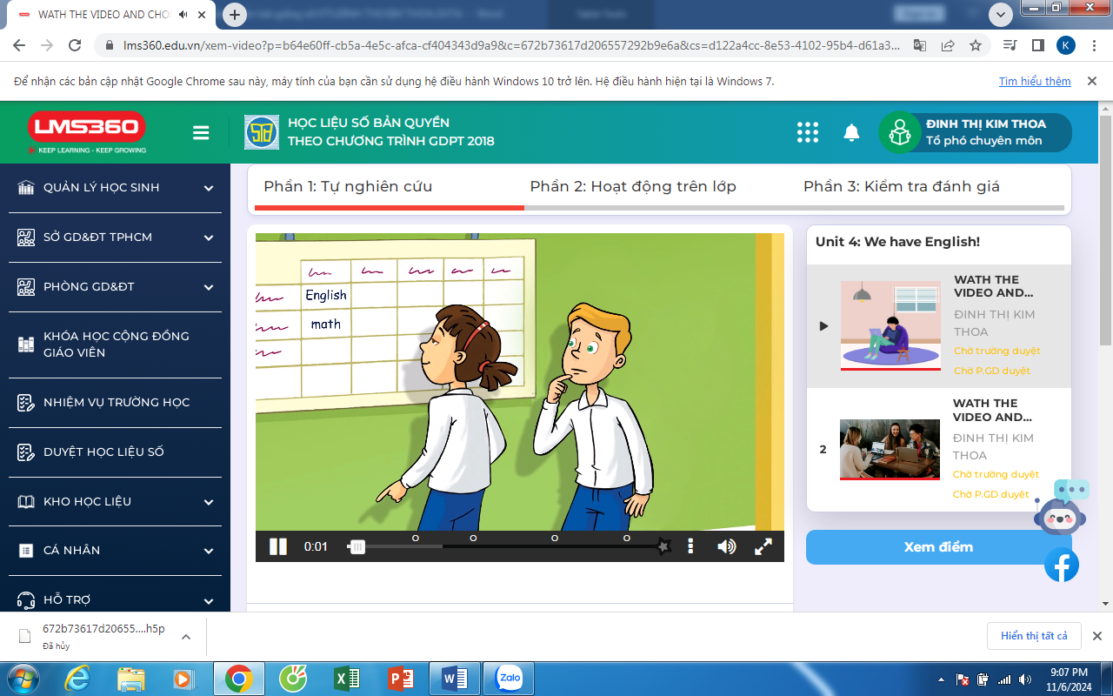
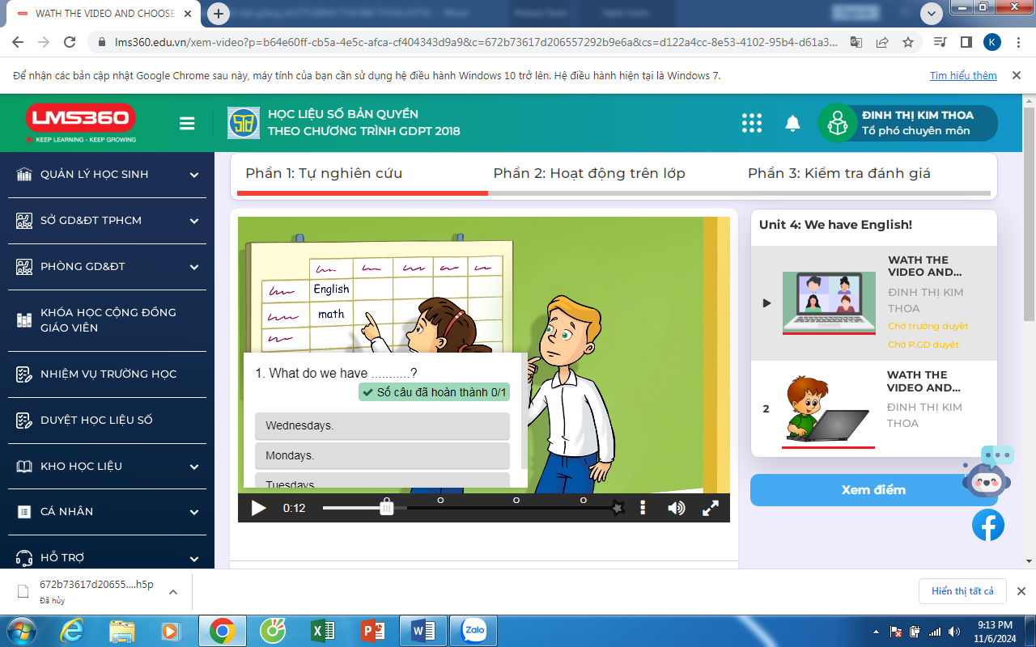
HS xem video, câu hỏi tương tác xuất hiện, video sẽ tạm dừng, HS phải trả lời câu hỏi mới được xem tiếp, tăng tính tập trung cho HS.

Slide 6
1. Khởi động
TRONG GIỜ HỌC
2. Hình thành kiến thức
3. Thực hành

Slide 7
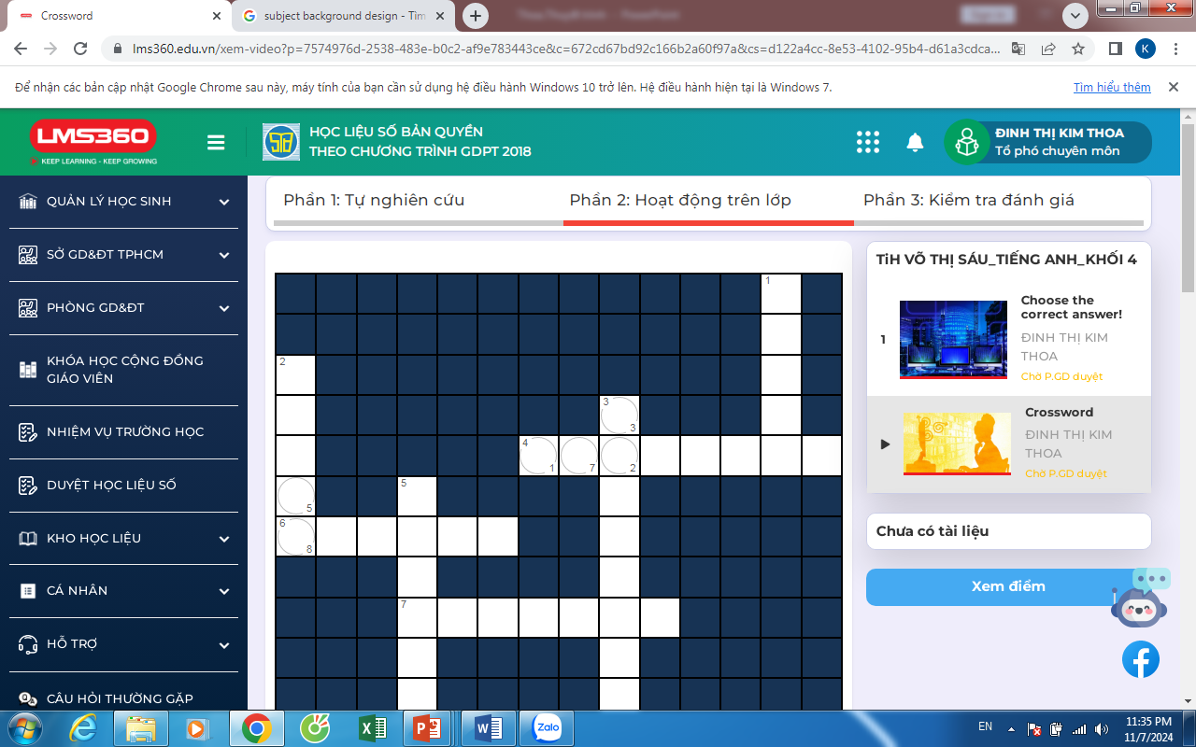
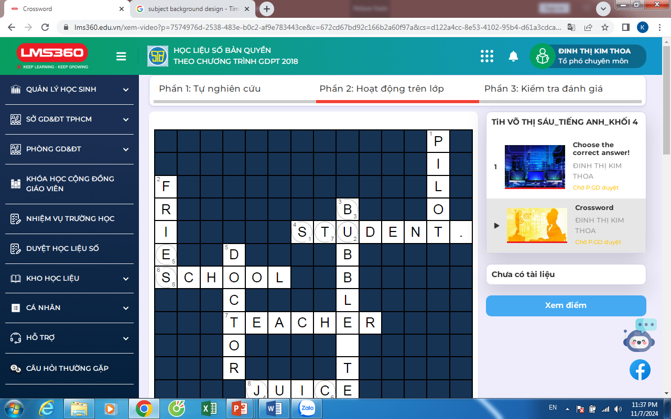
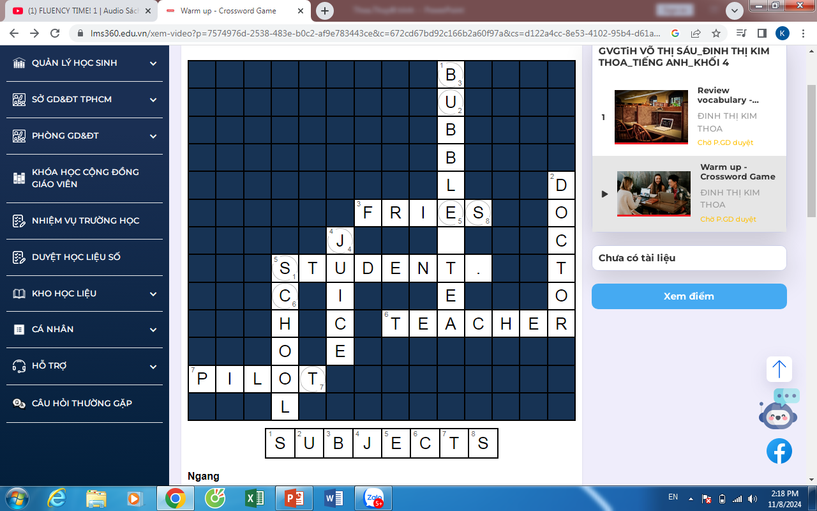
LMS 360
1. Khởi động
Crossword

Slide 8
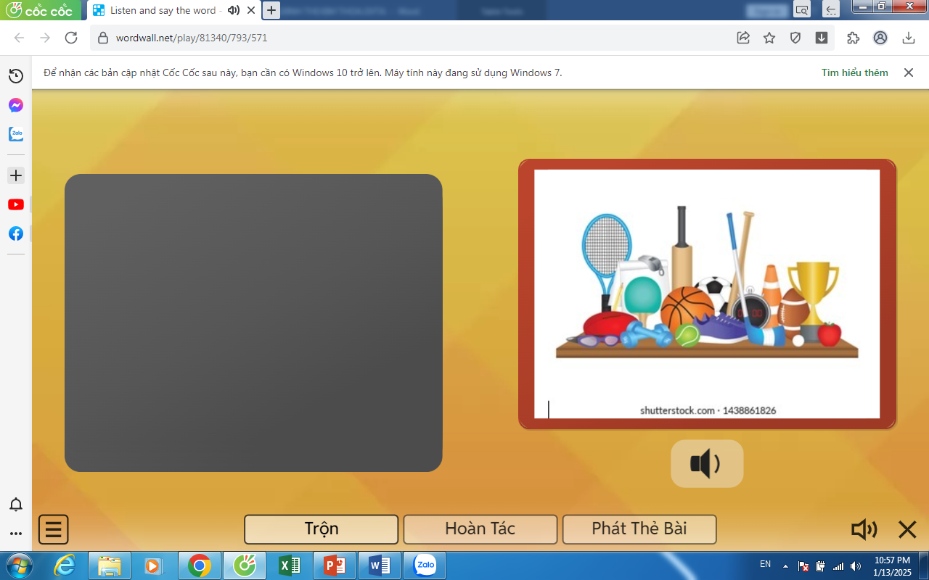
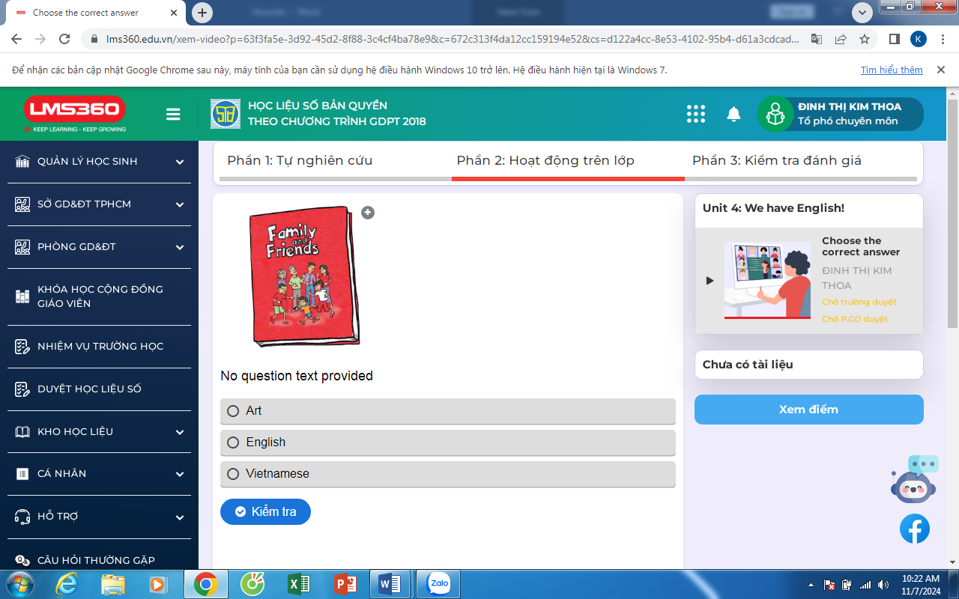
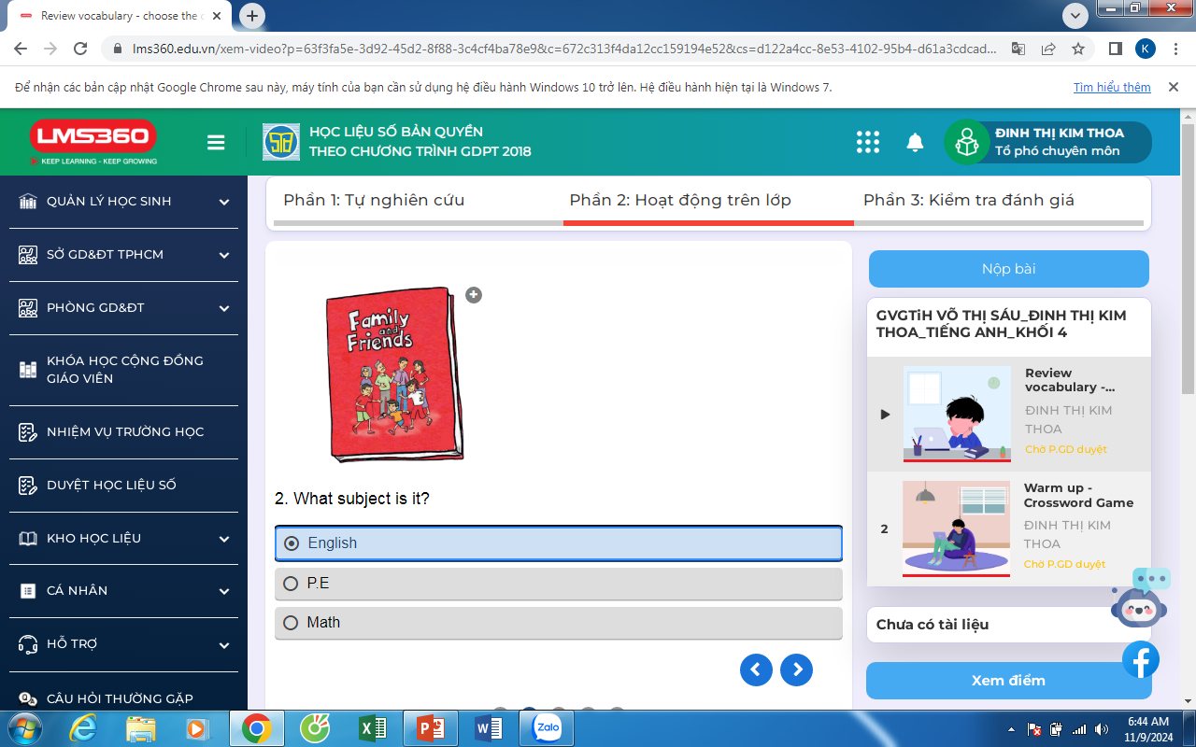
Wordwall
2. Hình thành kiến thức
LMS 360
Trắc nghiệm

Slide 9
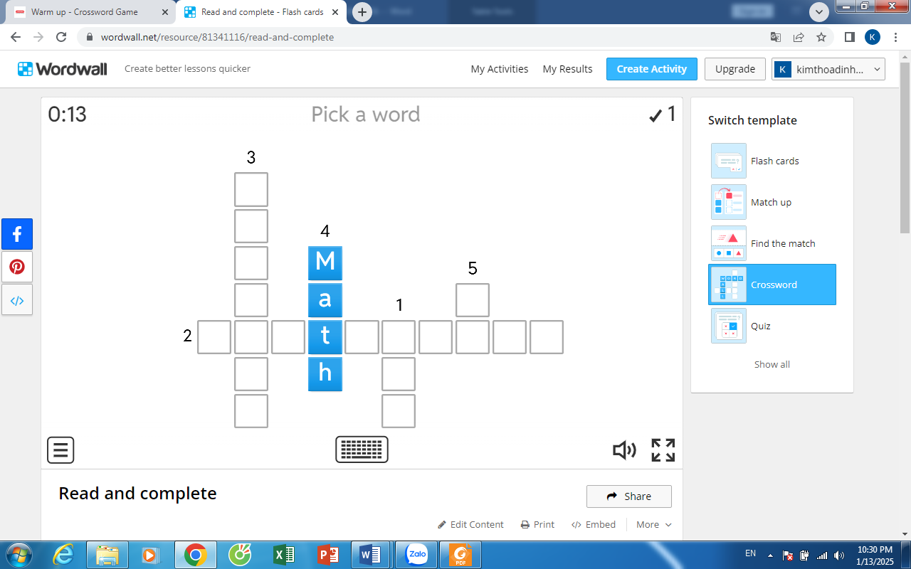
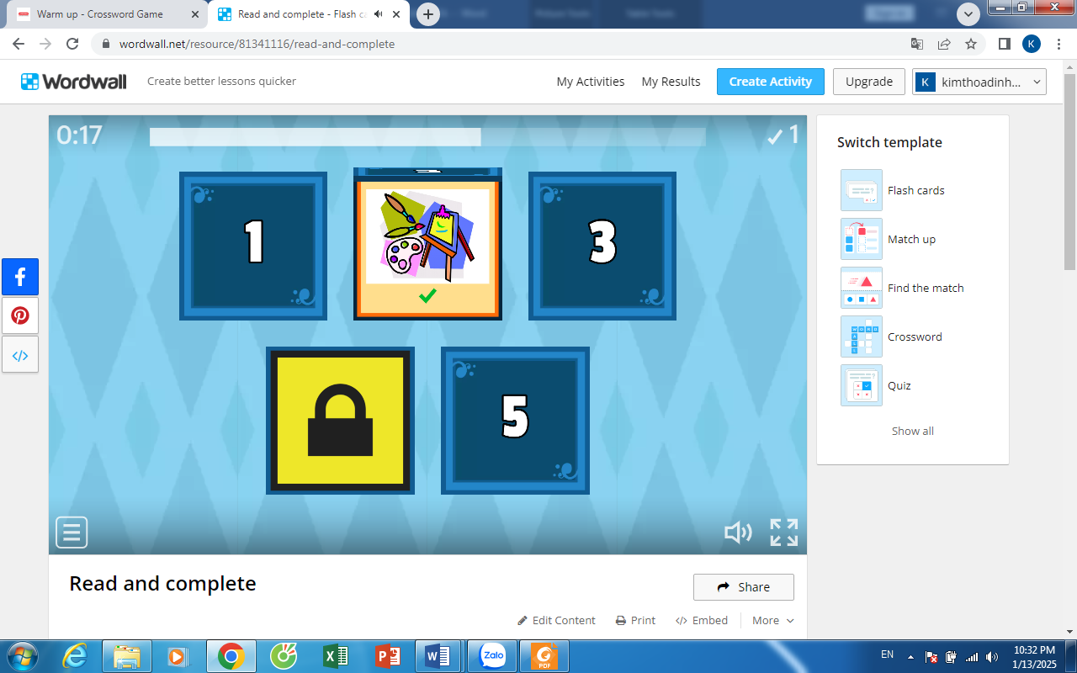
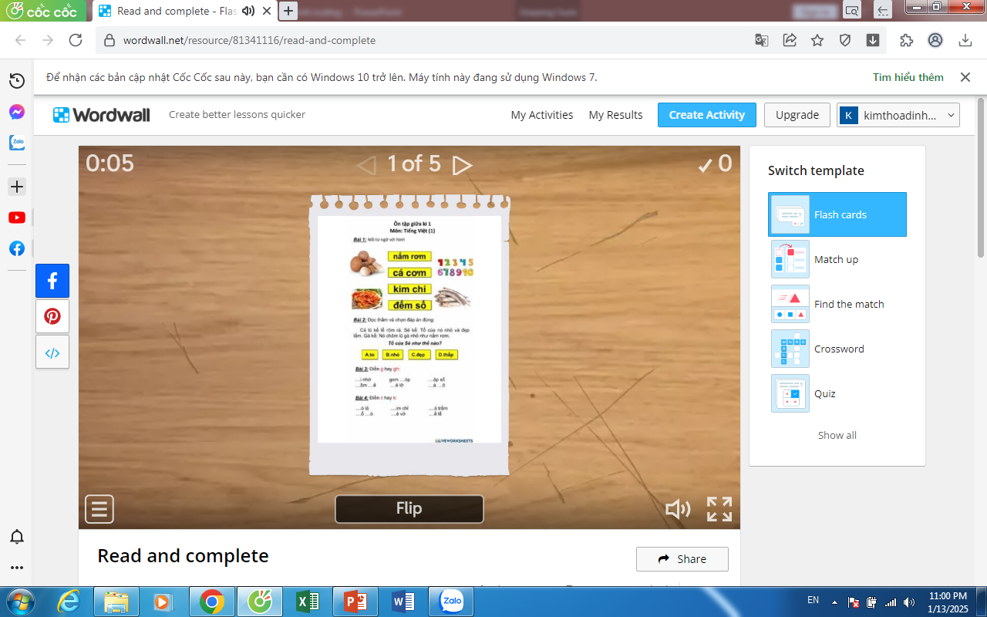
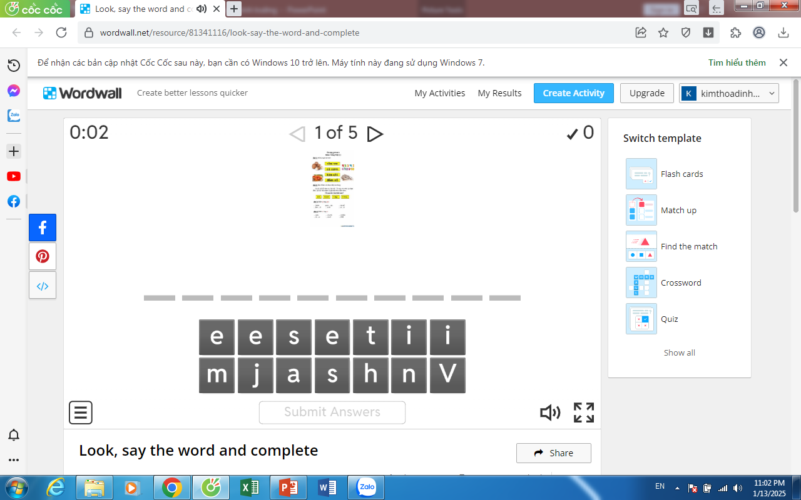

Slide 10
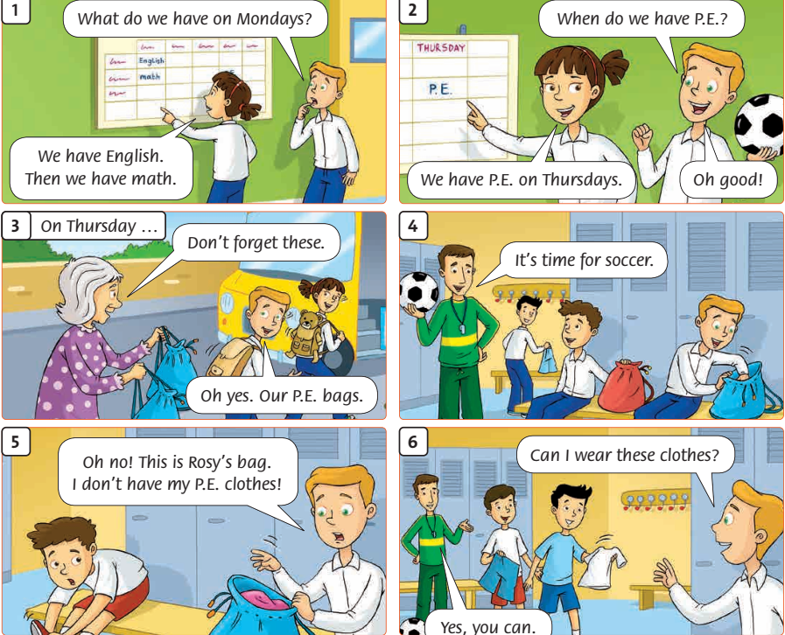
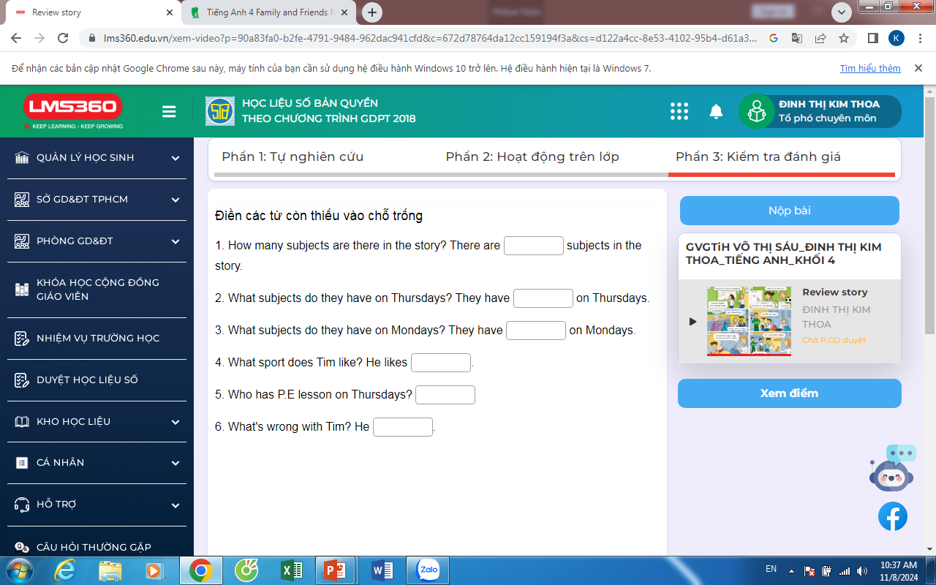
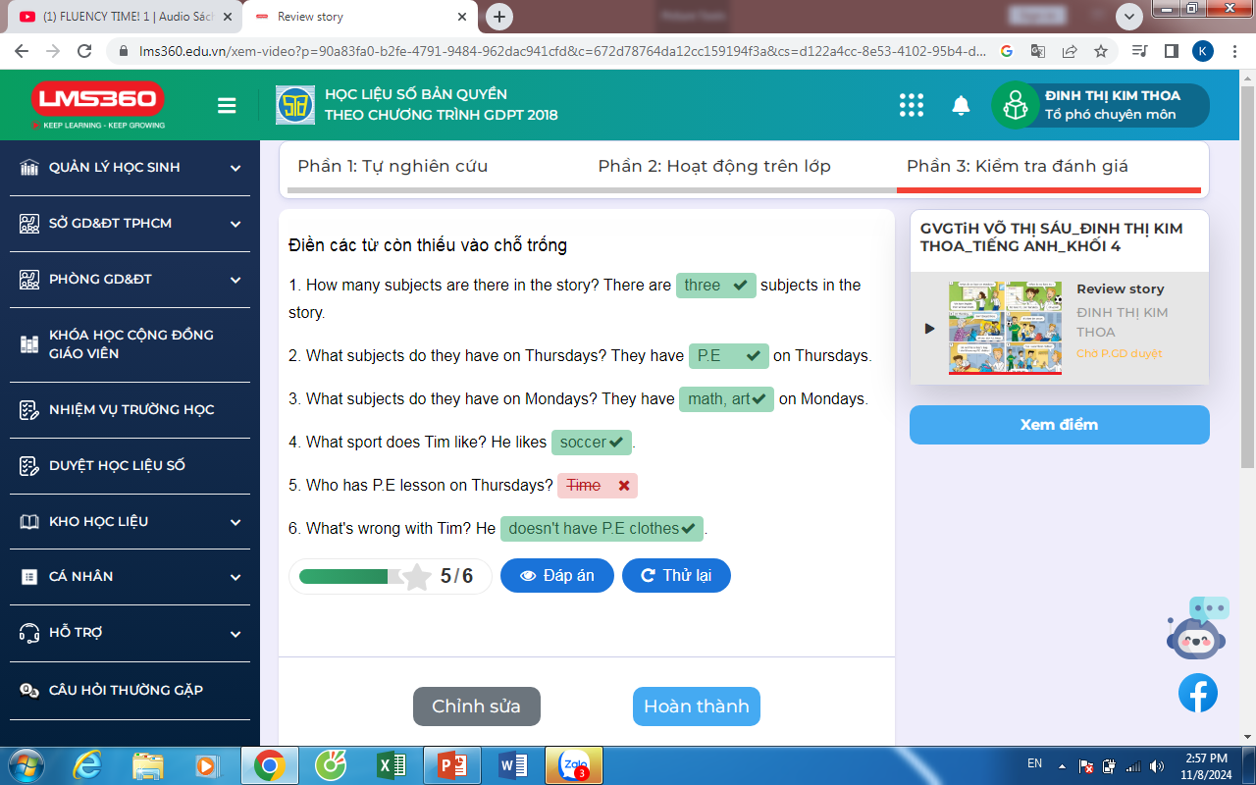
LMS 360
3. Thực hành
Điền vào chỗ trống

Slide 11
SAU
GIỜ HỌC
HS chụp sản phẩm thời khóa biểu tiếng Anh
GV nhận xét, khen ngợi, khuyến khích
Kiểm tra, đánh giá tinh thần tự học của HS.
Trang Padlet

Slide 12
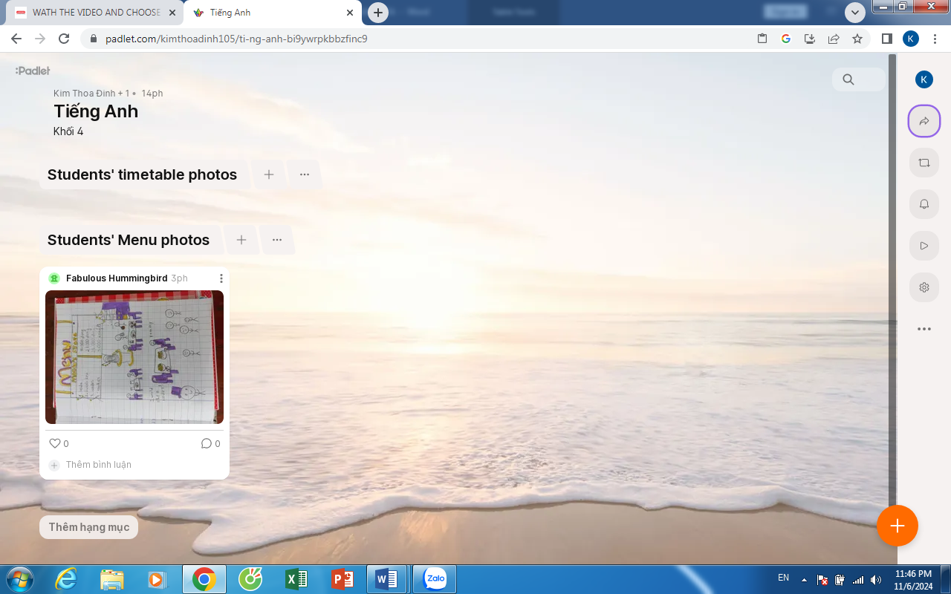
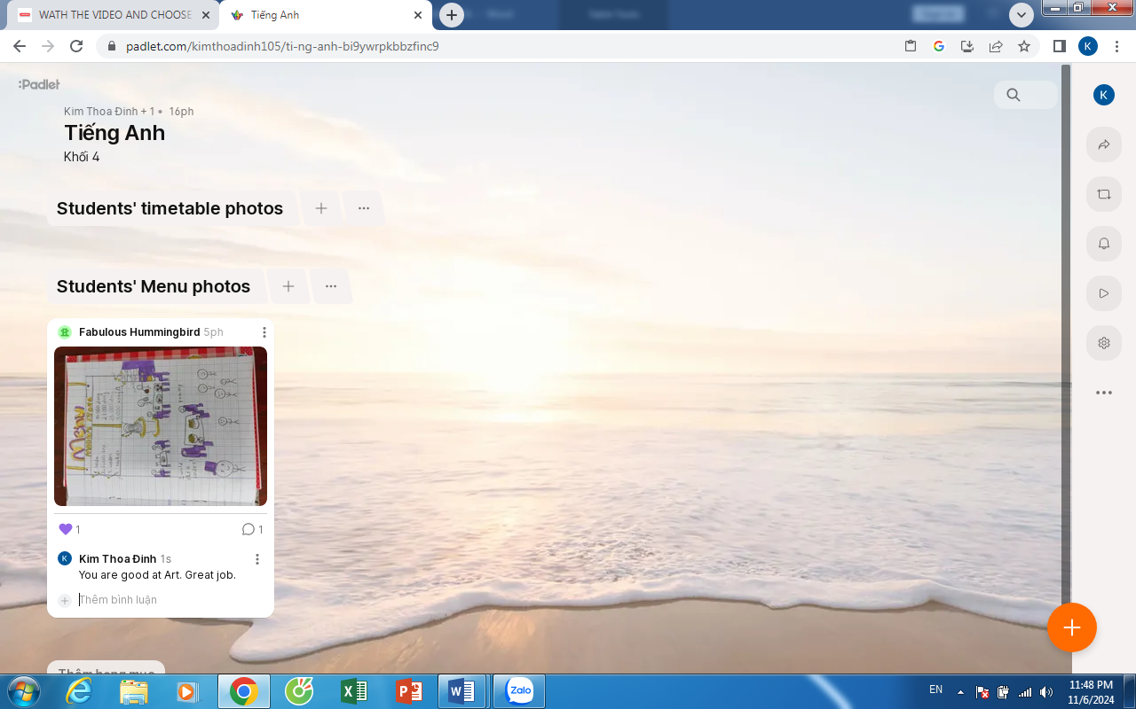
Sản phẩm HS nộp
GV nhận xét sản phẩm của HS

Slide 13
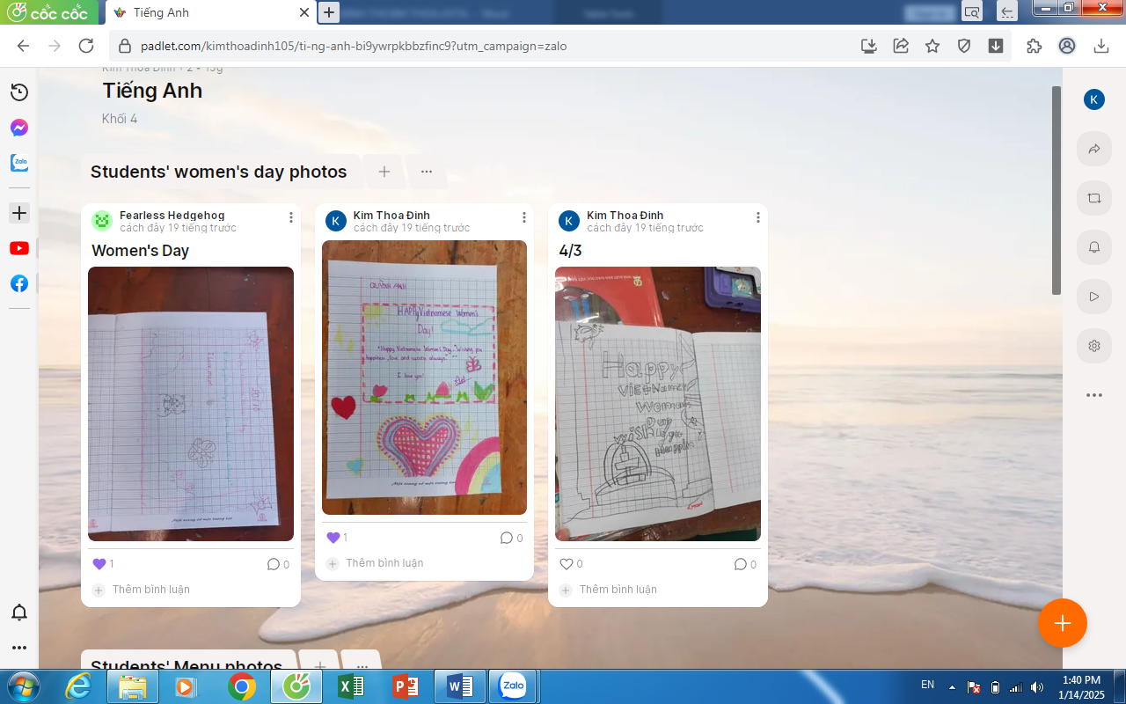
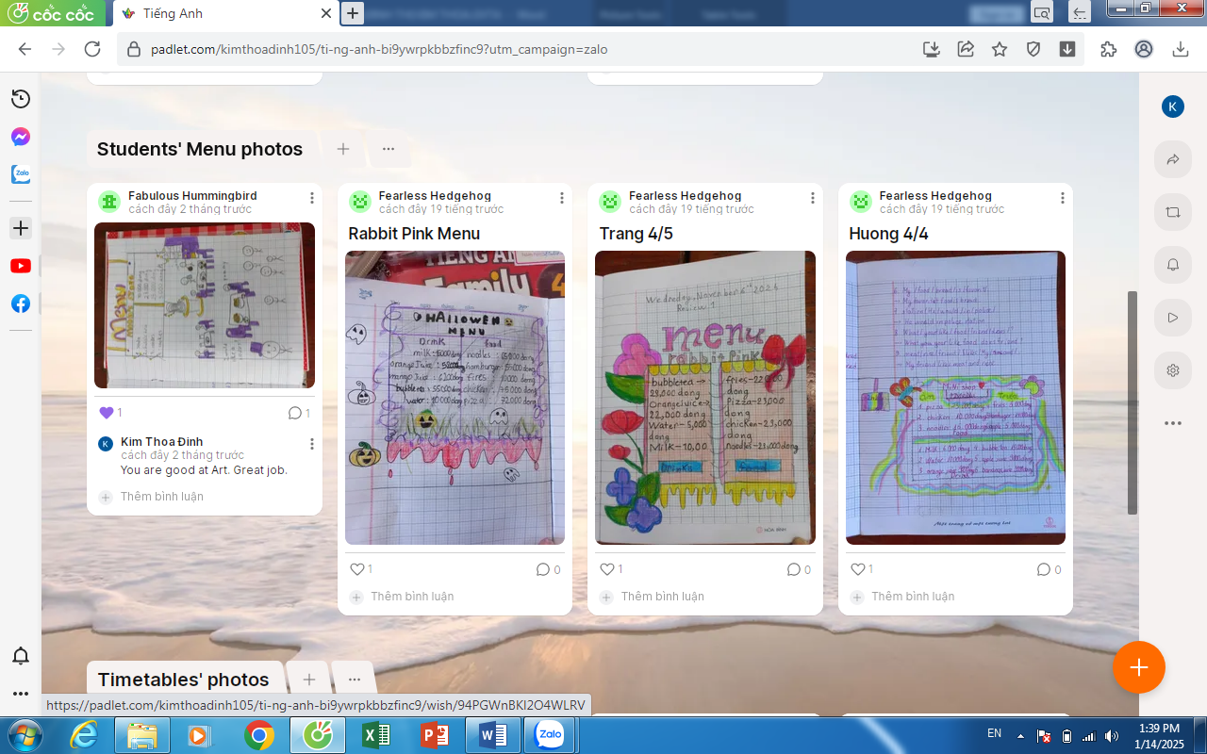
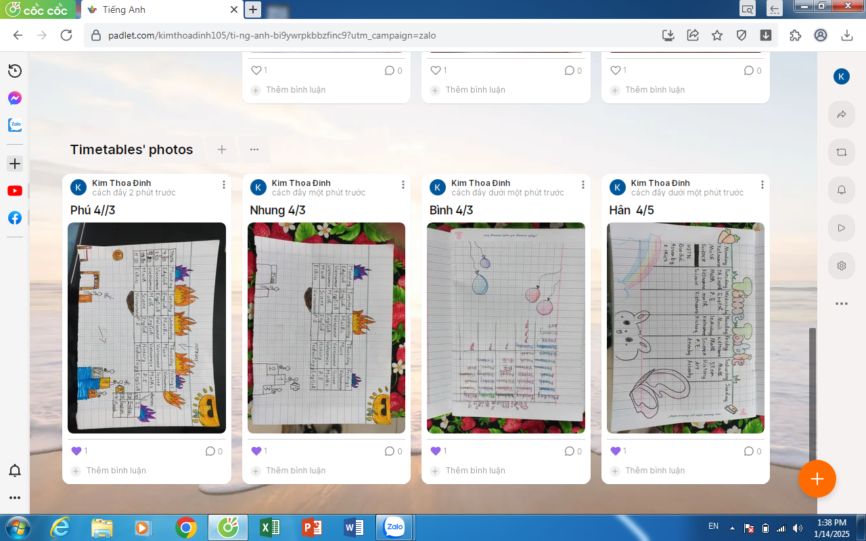

Slide 14
Tài liệu tham khảo
Hệ thống trực tuyến LMS 360
Sách học sinh Tiếng Anh 4 –Chân trời sáng tạo
Sách giáo viên Tiếng Anh 4 – Chân trời sáng tạo
Phần mềm hỗ trợ Padlet, Wordwall, Canva hình ảnh......

